Slide 1
ＳＤＧｓの取り組みについて
御津電子 株式会社

Slide 2
取り組み内容について
１、働きやすい環境を整える
２、省エネ企業へ
３、プラスチックごみの削減

Slide 3
取り組み内容について
１、働きやすい環境を整える
２、省エネ企業へ
３、プラスチックごみの削減

Slide 4
１、働きやすい環境を整える
有給促進日を設け、全員が有給を使える環境を整えてます
2019年カレンダー

Slide 5
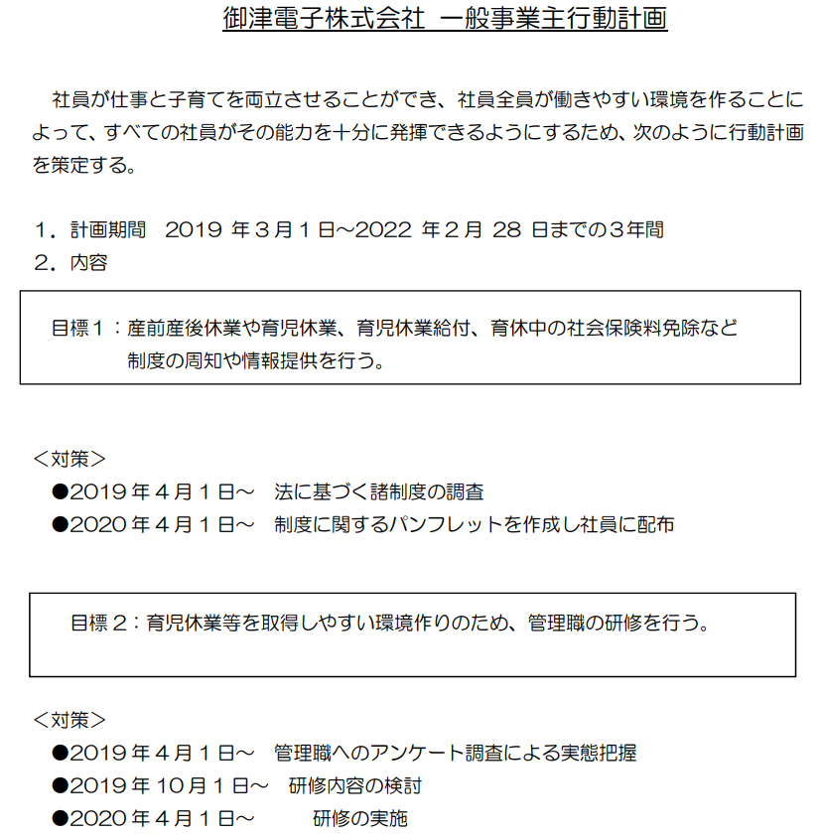
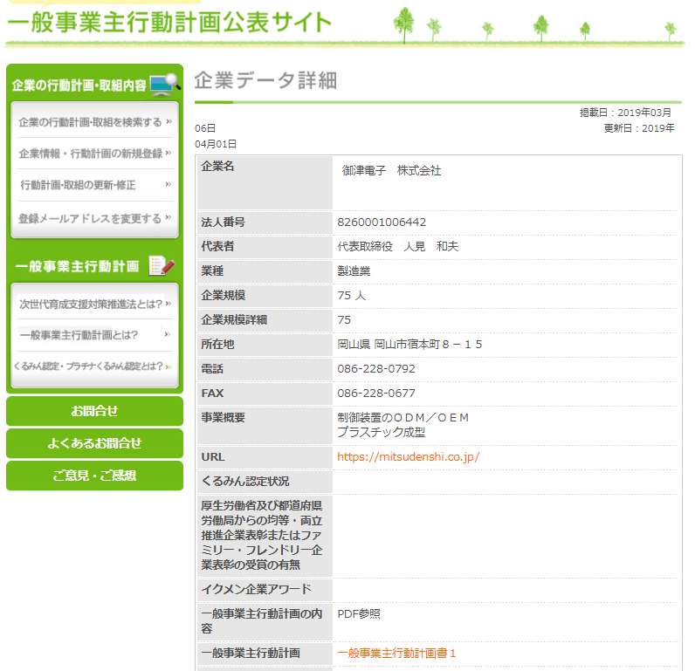
１、働きやすい環境を整える
両立支援の行動計画を策定しました。
弊社の行動計画は、厚生労働省両立支援サイトに掲載中です。
御津電子行動計画
行動計画公表サイト

Slide 6
１、働きやすい環境を整える
社員が高度な教育を受けれるよう、『岡山県産業振興財団』主催の研修に参加
研修カレンダー

Slide 7
取り組み内容について
１、働きやすい環境を整える
２、省エネ企業へ
３、プラスチックごみの削減

Slide 8
２、省エネ企業へ
省エネ目標を設定し、掲げております
毎月電気料金をグラフ化してモニタリングしてます
省エネ目標
モニタリング
目標：
電力使用量１０％減

Slide 9
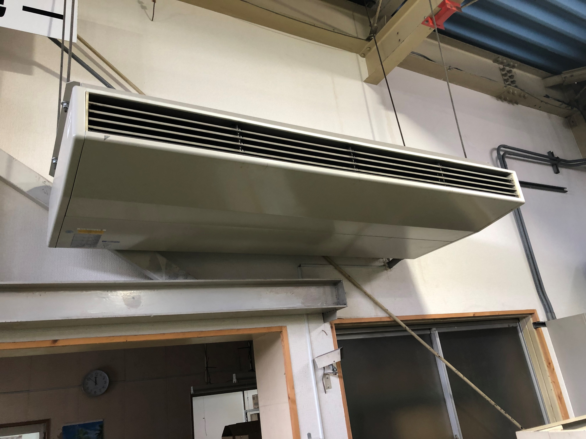
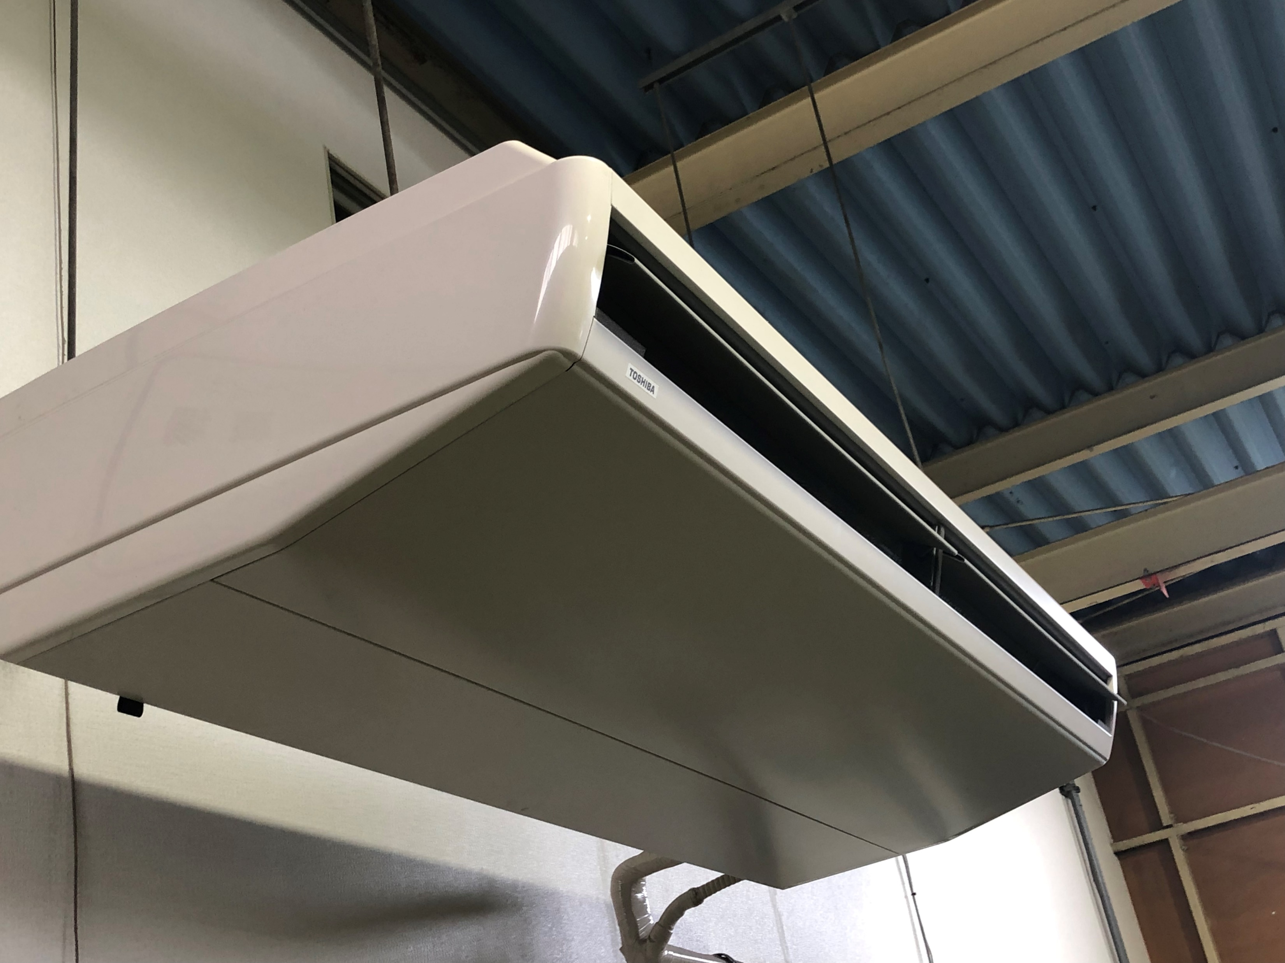
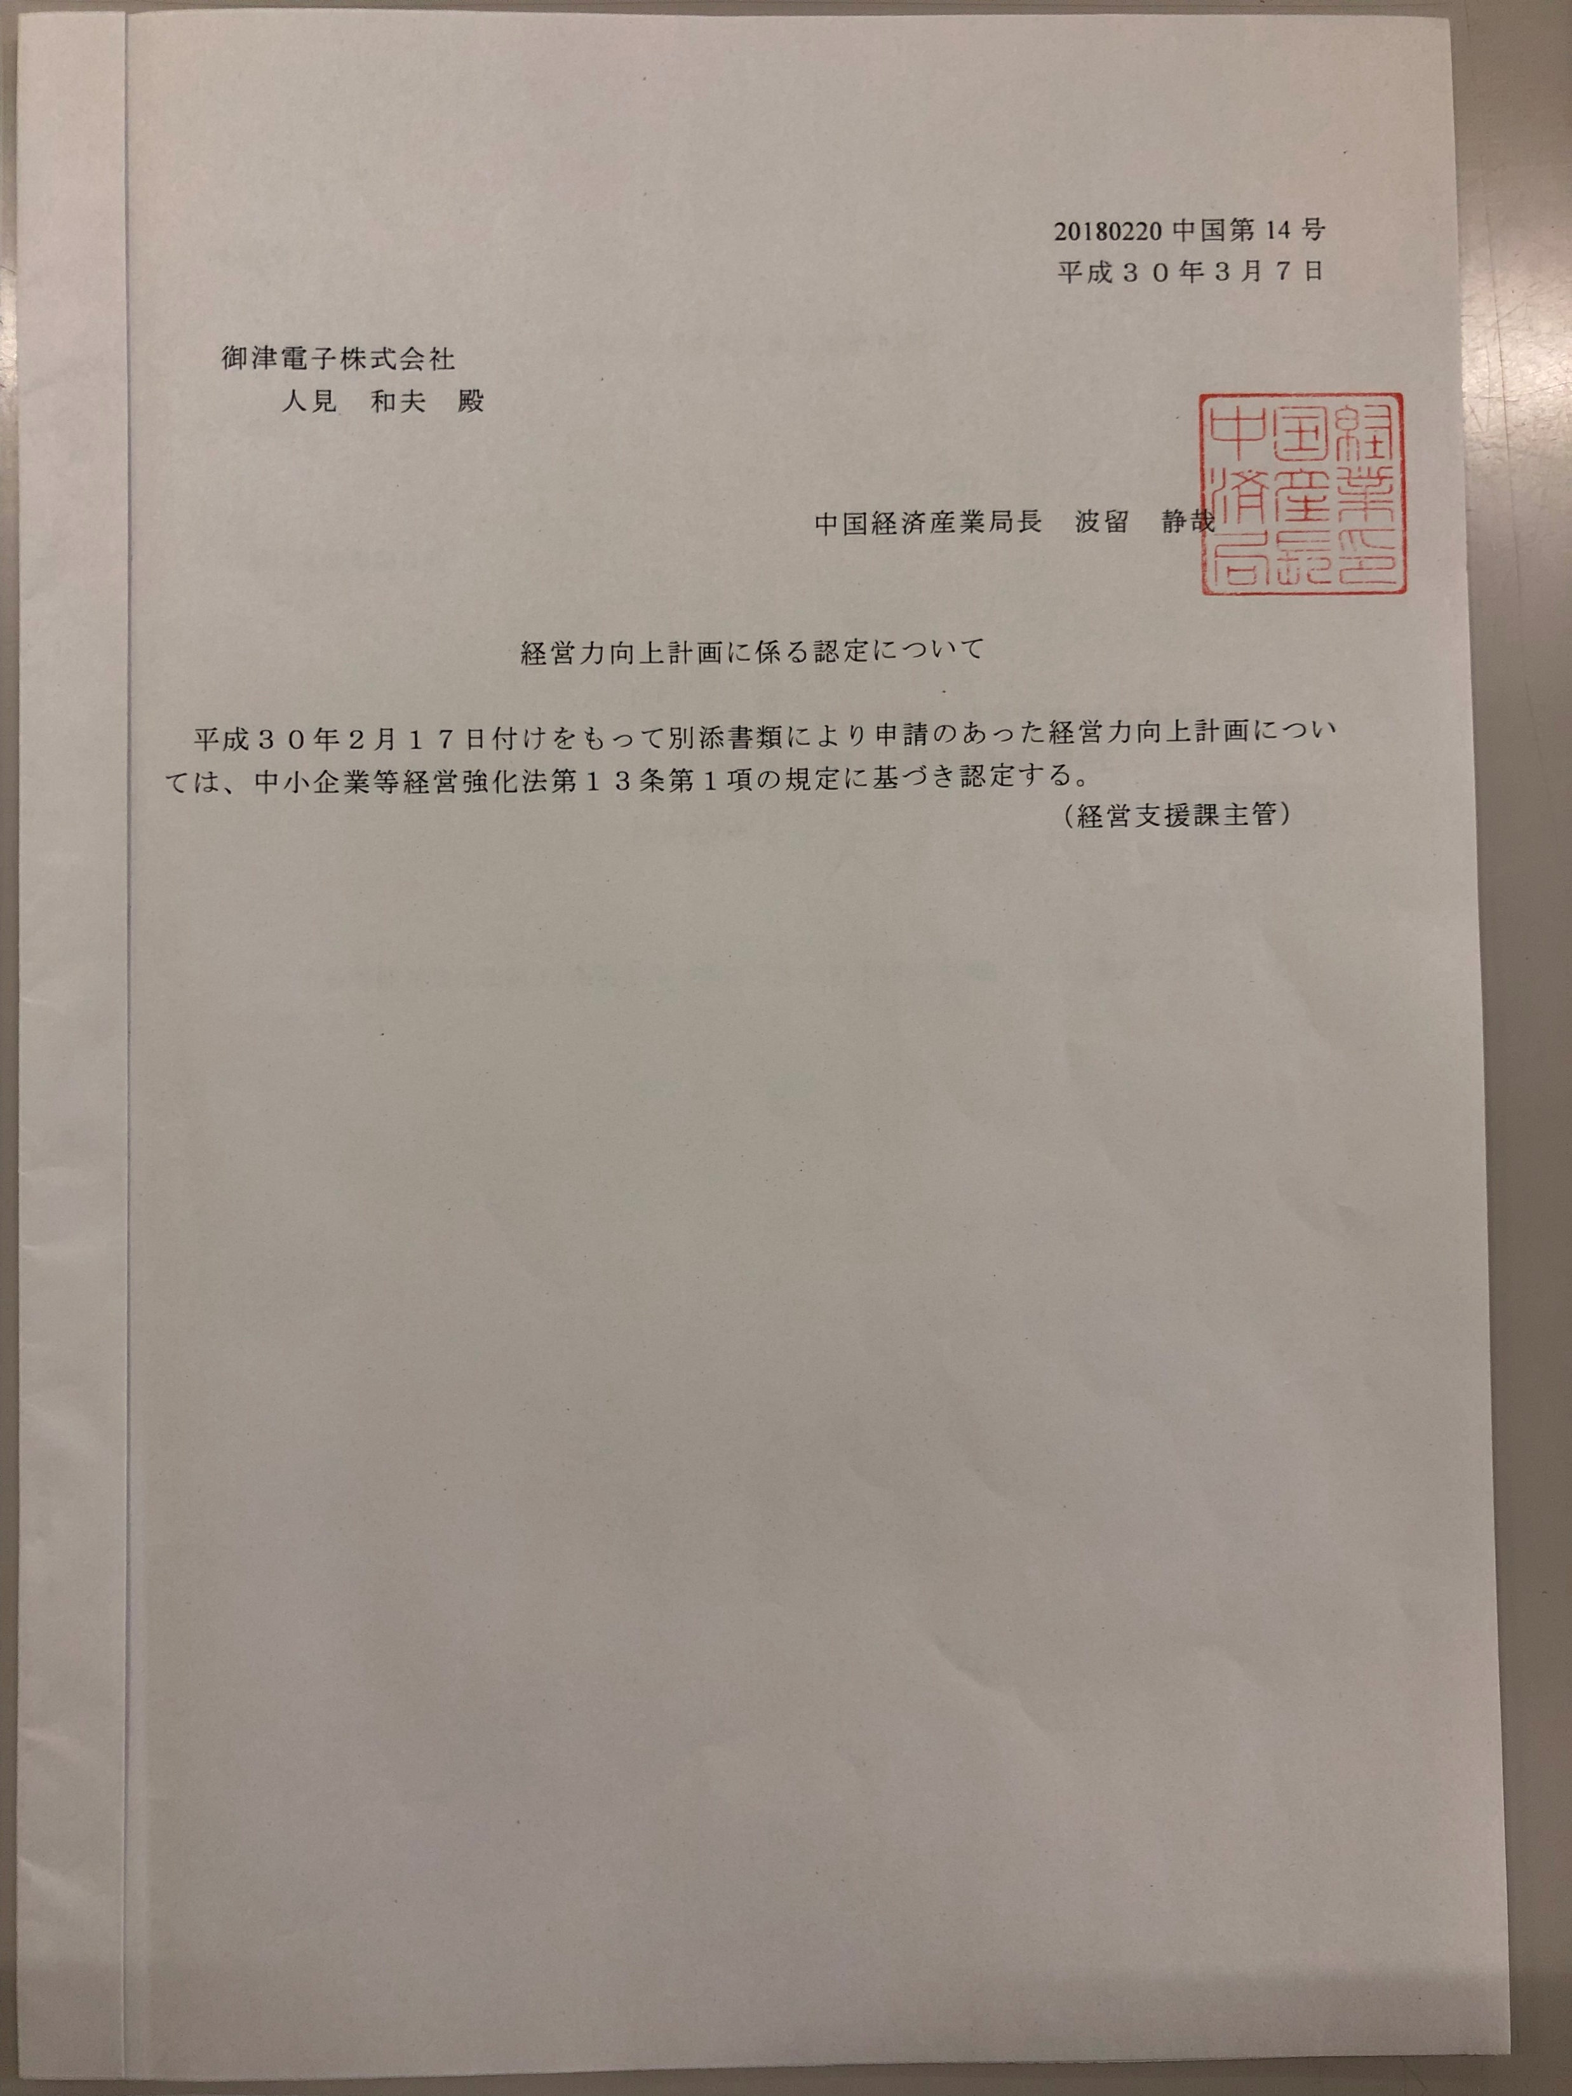
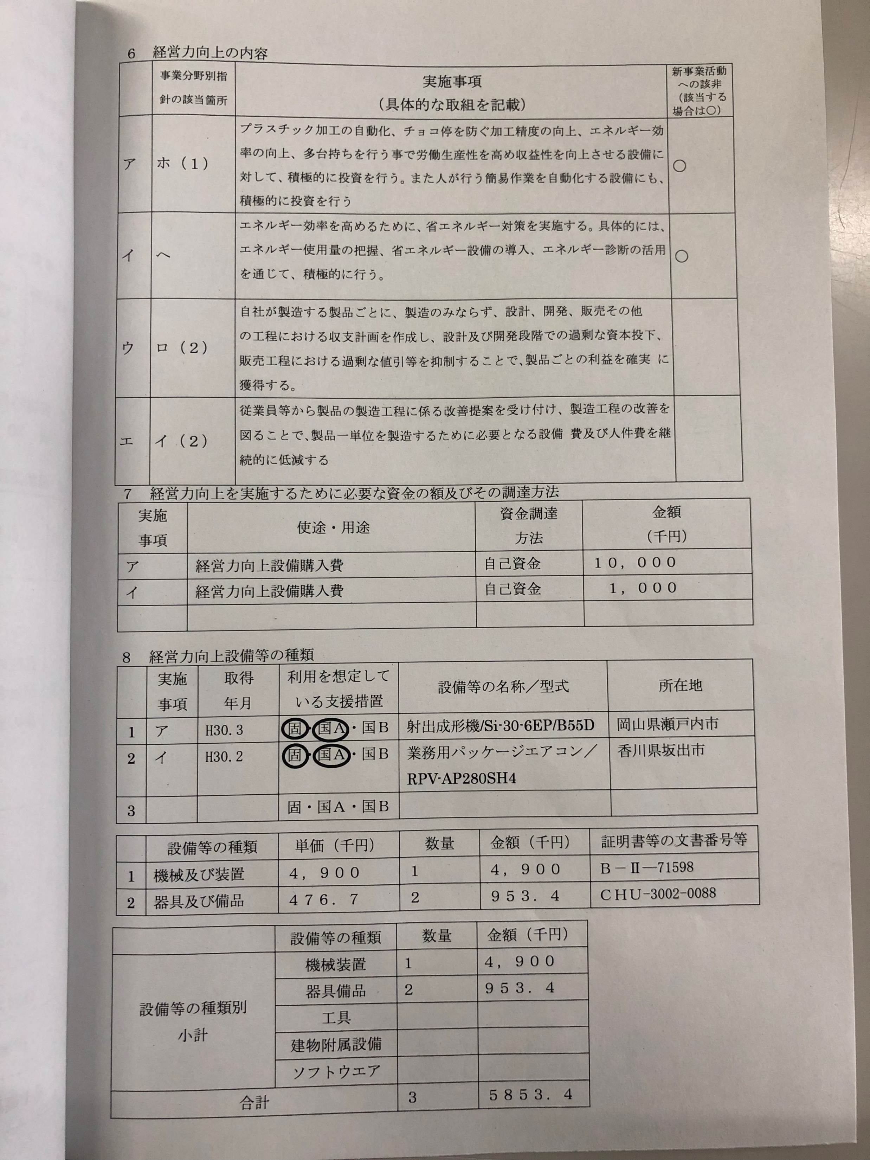
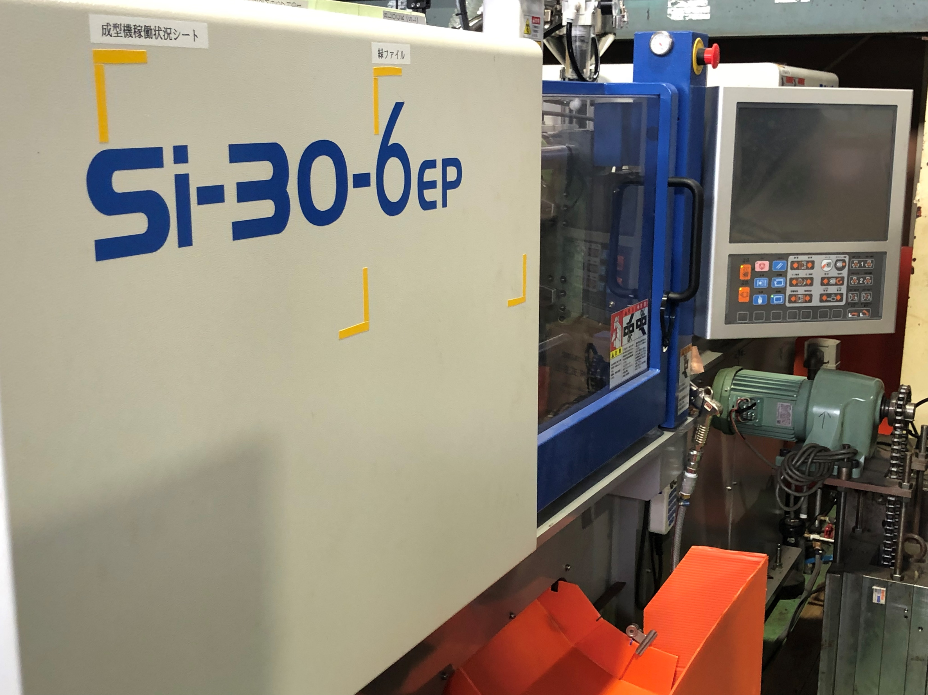
２、省エネ企業へ
省エネ設備を順次導入しております。
経営力向上計画に省エネ設備の導入を記載。経済産業省認定も頂いております。
省エネ設備
経済産業省認定
■ 空調設備
■ 生産設備

Slide 10
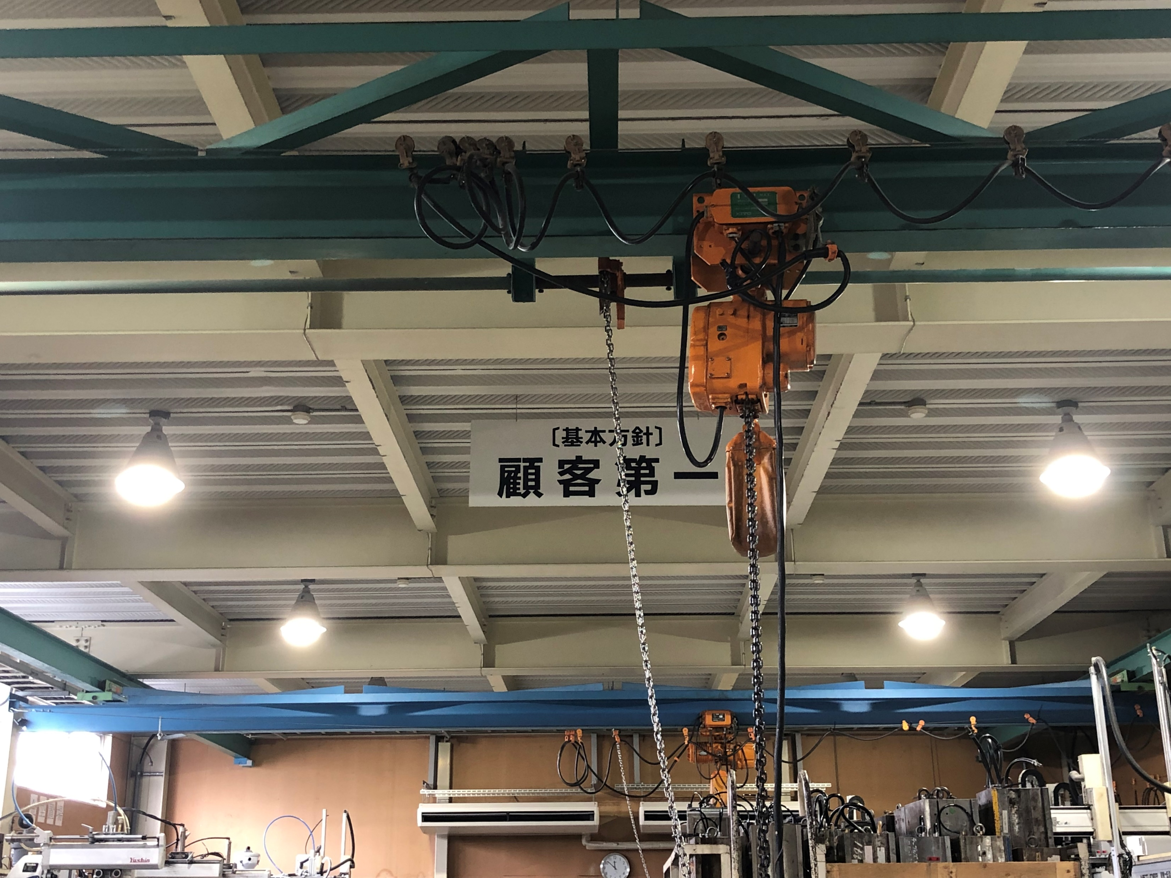
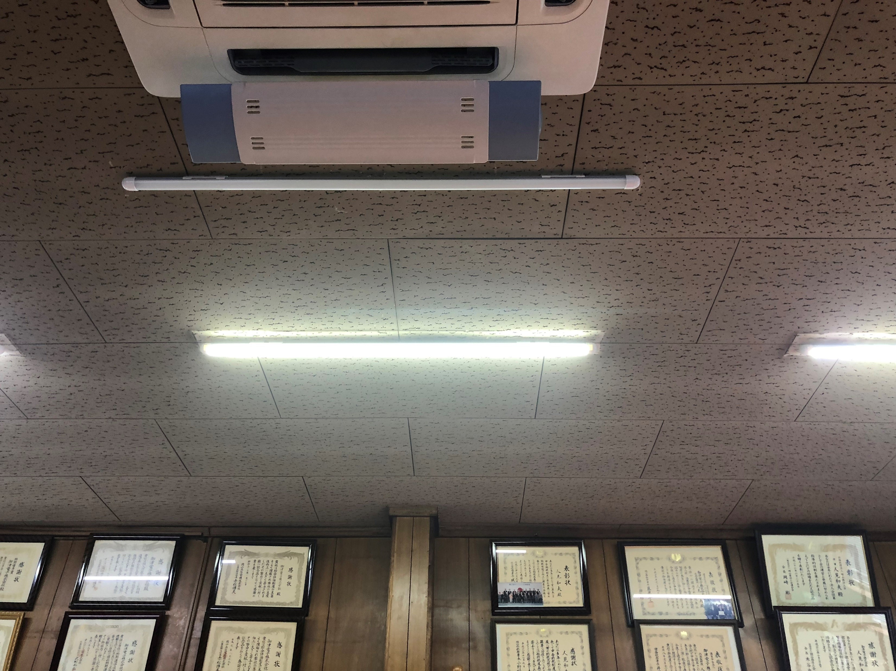
２、省エネ企業へ
ＬＥＤ照明に順次変更中
ＬＥＤ照明
■ 工場内 ■事務所内

Slide 11
取り組み内容について
１、働きやすい環境を整える
２、省エネ企業へ
３、プラスチックごみの削減

Slide 12
３、プラスチックごみの削減
プラスチックごみ削減目標の設定。
毎月現状把握を行い、ＰＤＣＡサイクルを回してます。
ごみの削減目標
モニタリング
目標：
電力使用量１０％減

Slide 13
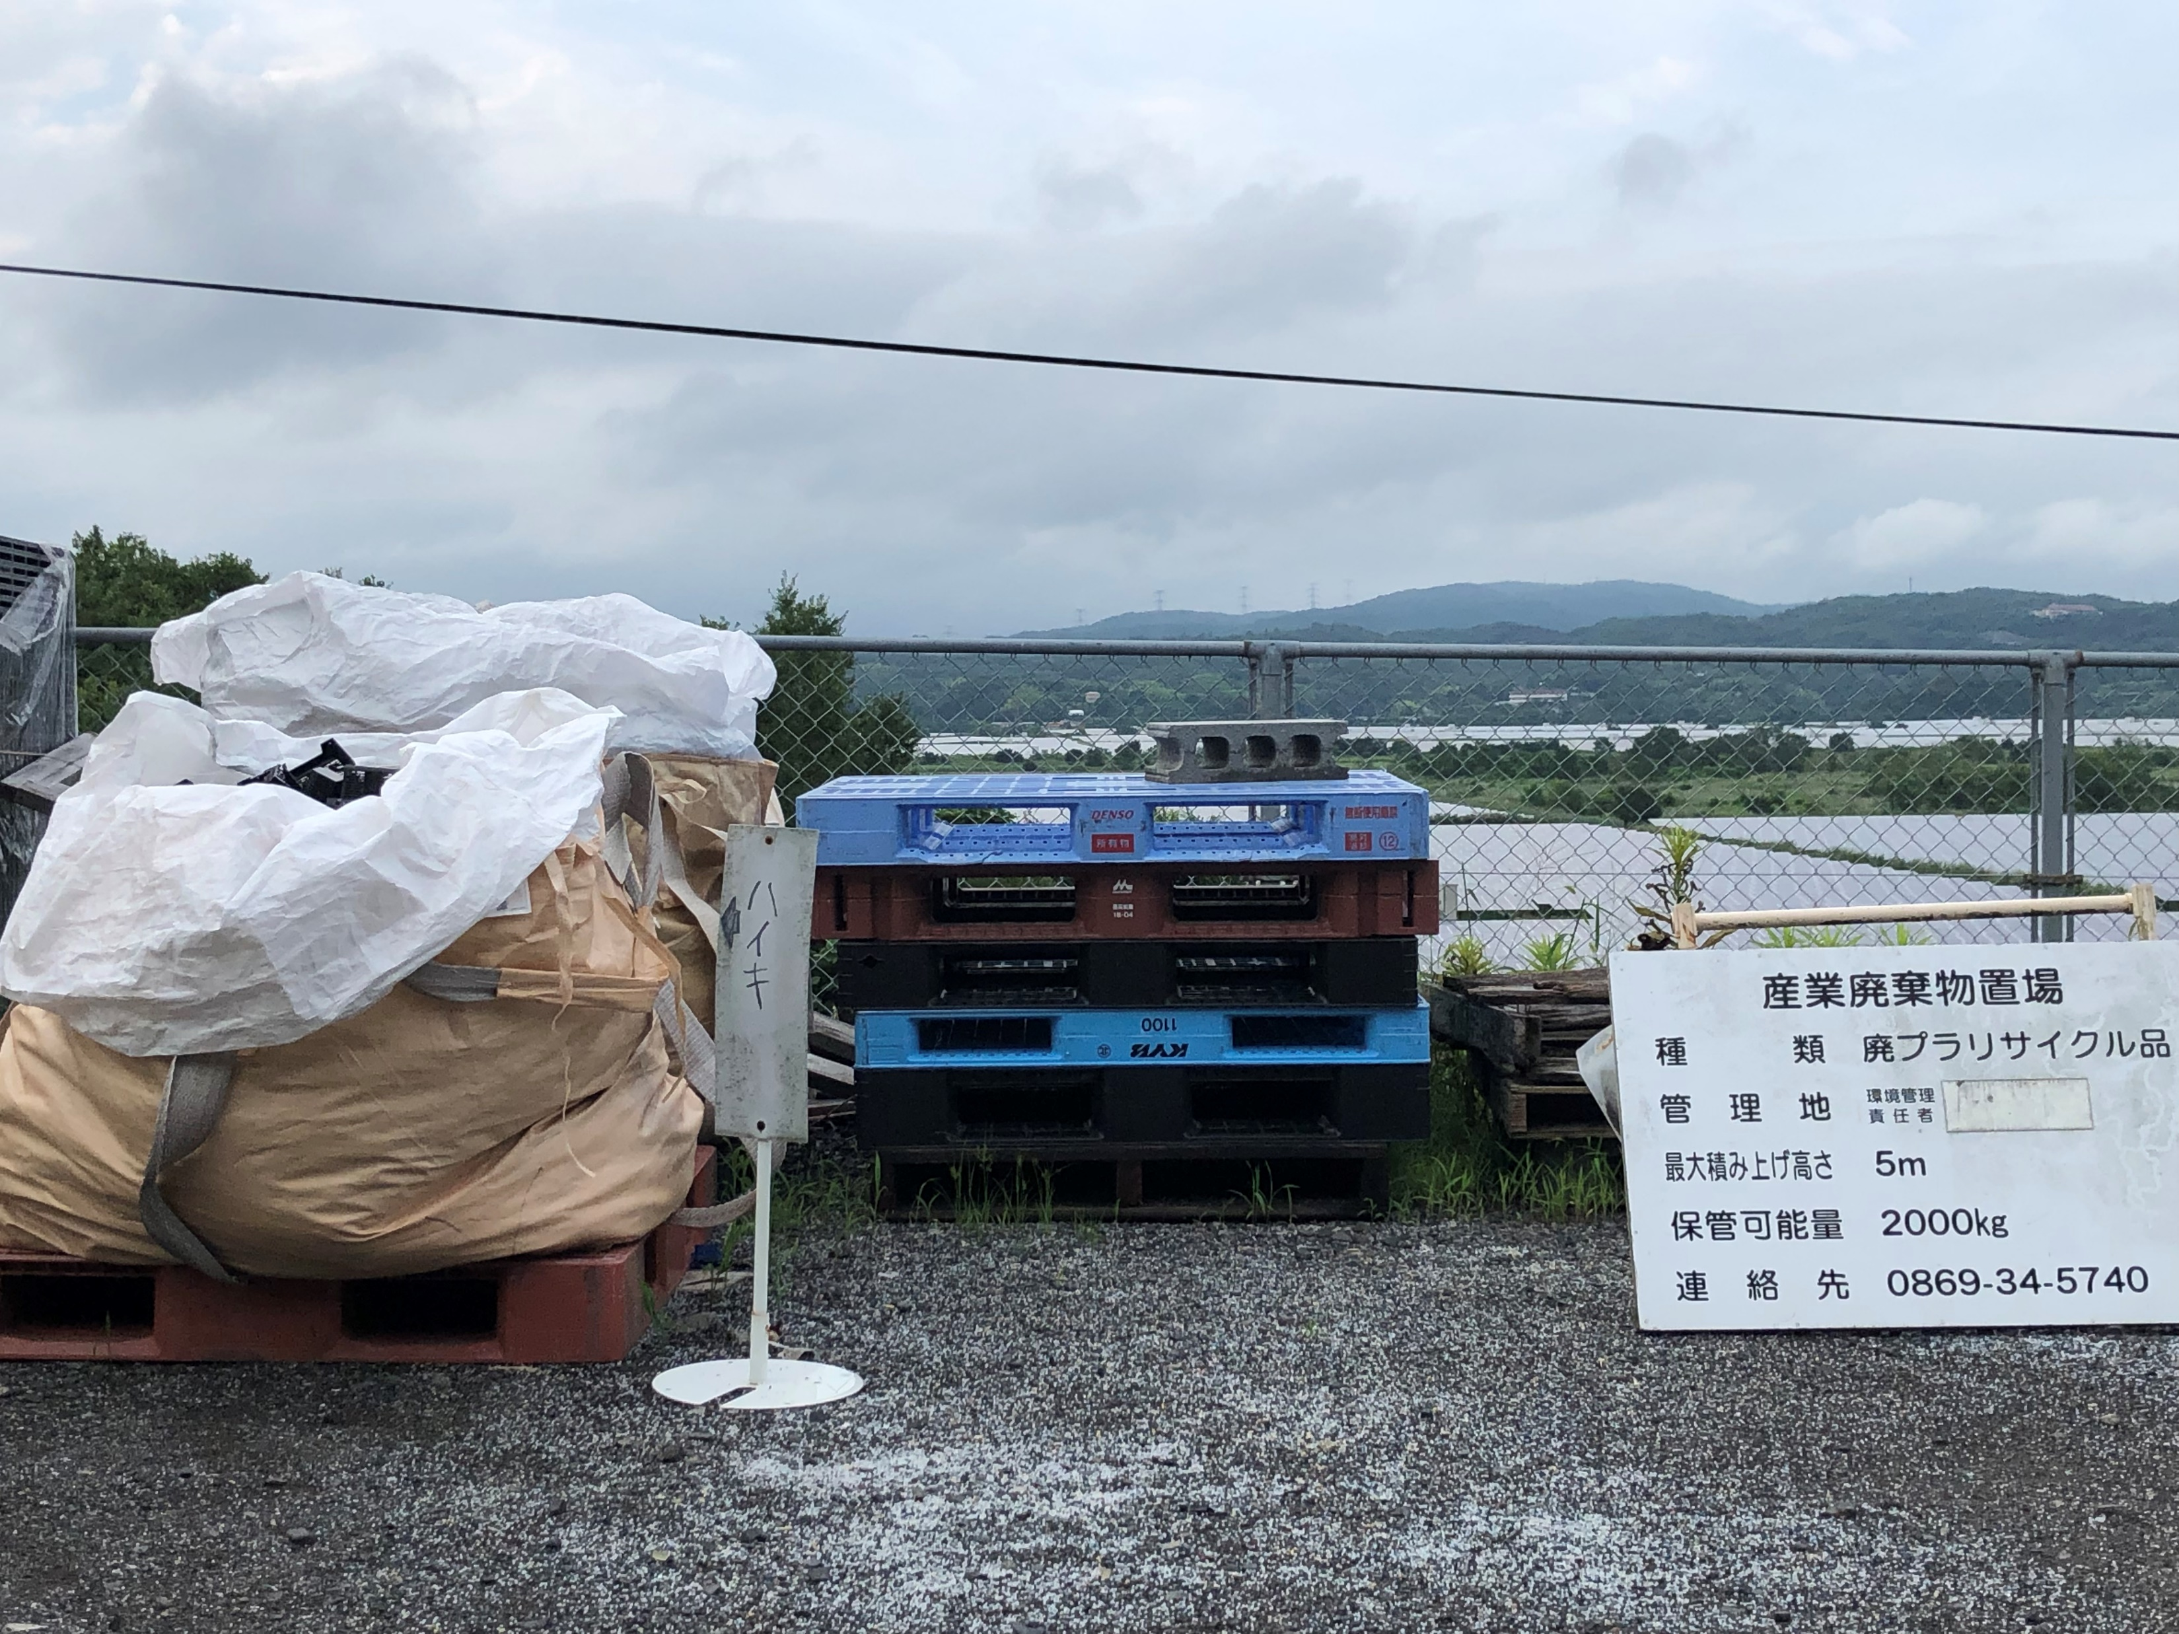
３、プラスチックごみの削減
プラスチックを材質ごとに分別し、再利用・販売を行う事で
ごみを減らす活動をしてます。
プラスチック材質の分別
プラスチックの材質ごとに
ゴミを分別しています。
※ＰＡ、ＰＢＴ、ＰＰなど
分別後は材質ごとに、
✓ 再利用
✓ 販売
を行っております。

